Slide 1

Savages Proyecto equipo 3
MÓDULO 1

Slide 2
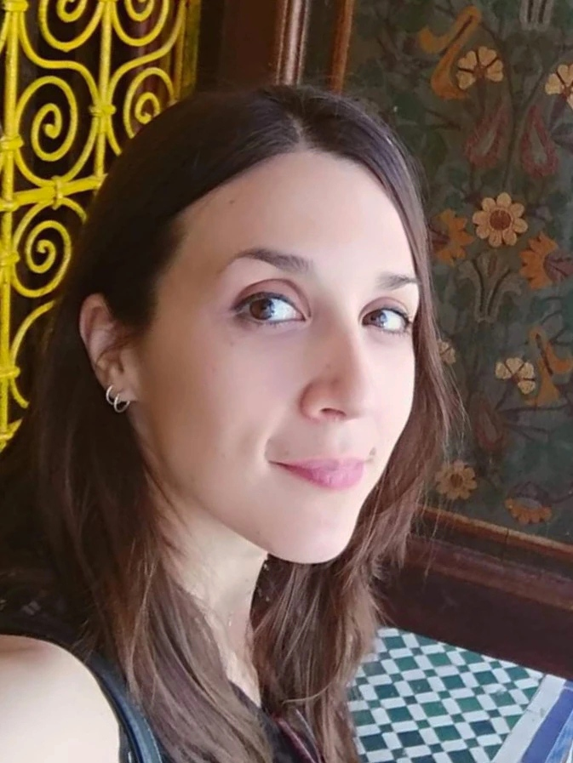
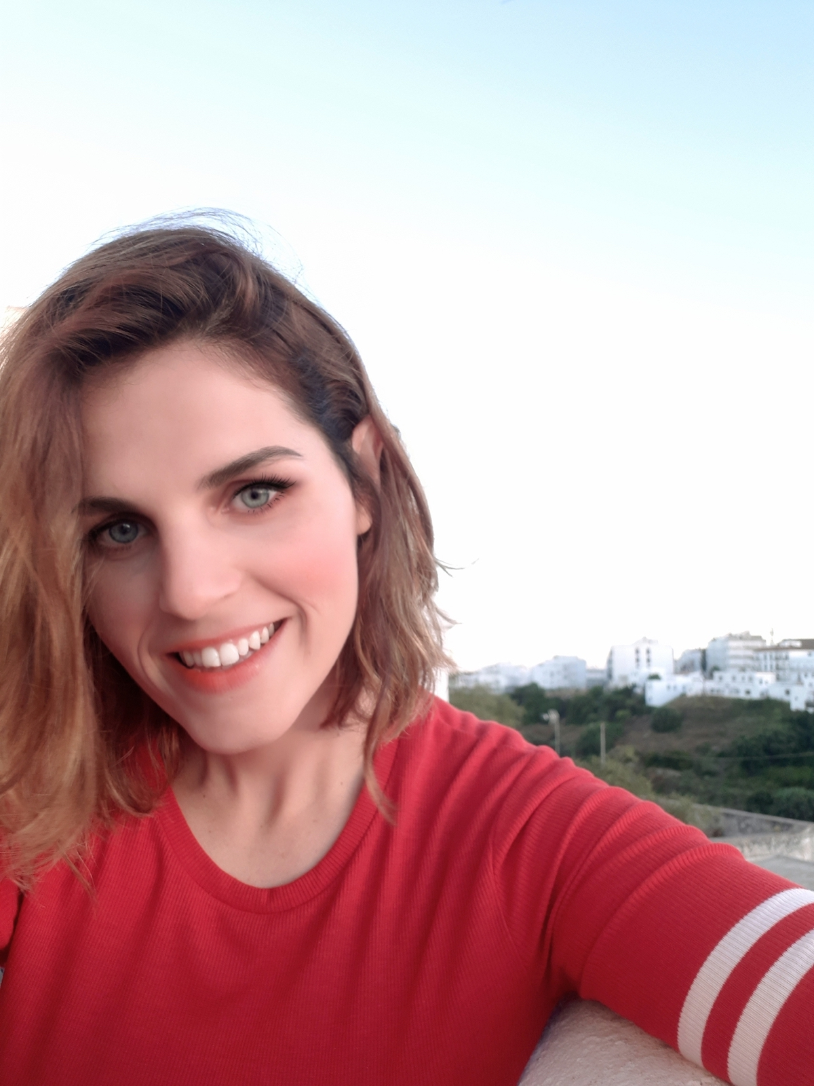
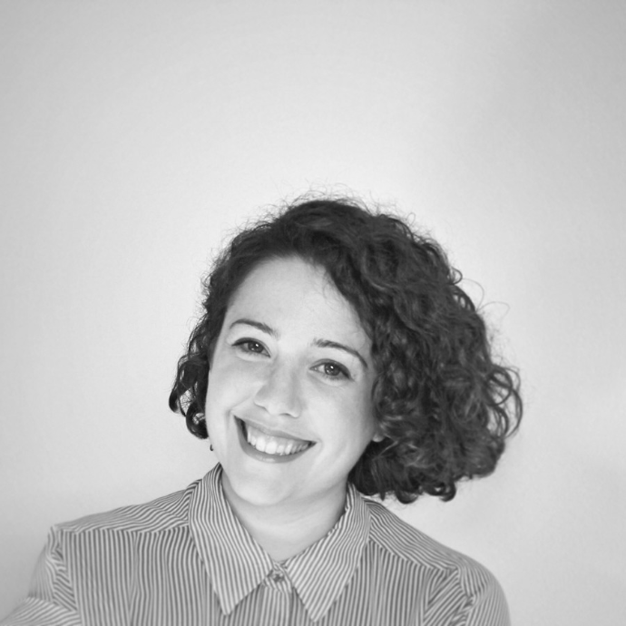
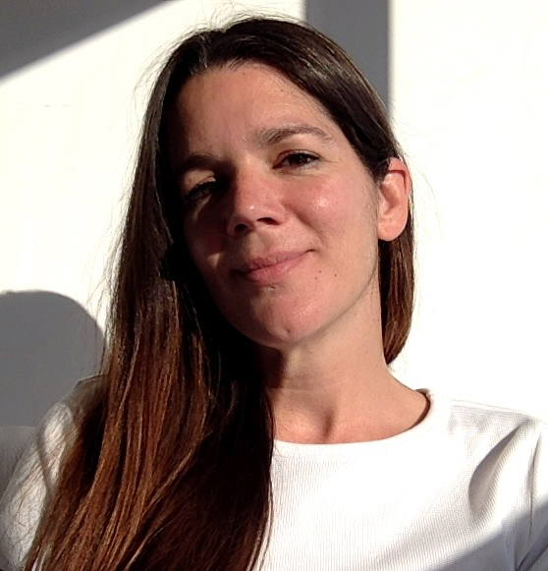
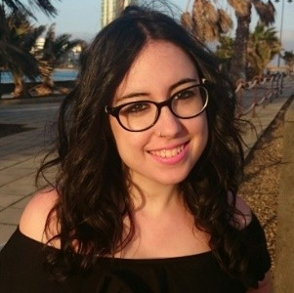
Savages, ¿quiénes somos…?
Bárbara B. Sacristán
Elena
Valenzuela
María
Ozámiz
María José
Plaza
Sandra
Tapia

Slide 3
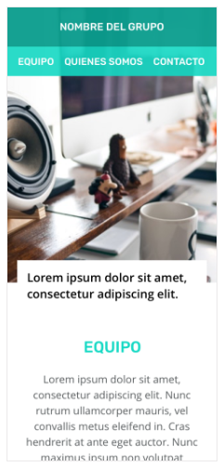
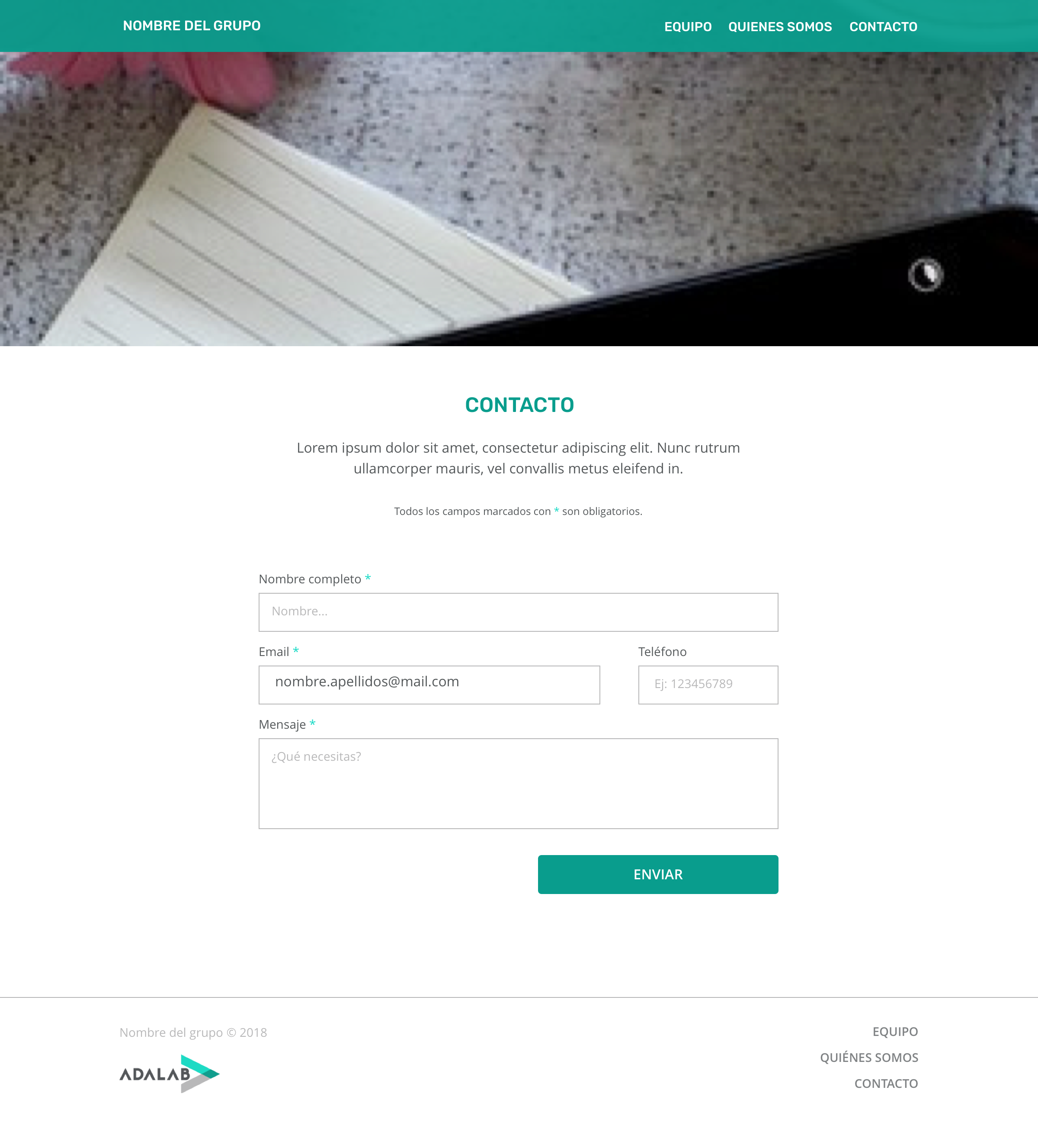
Requisitos
Web completa con diseño responsive (mobile first).
La web debía tener:
Una home con toda la información principal sobre el equipo.
Una página de contacto con un formulario.

Slide 4













Tecnologías y herramientas

Slide 5
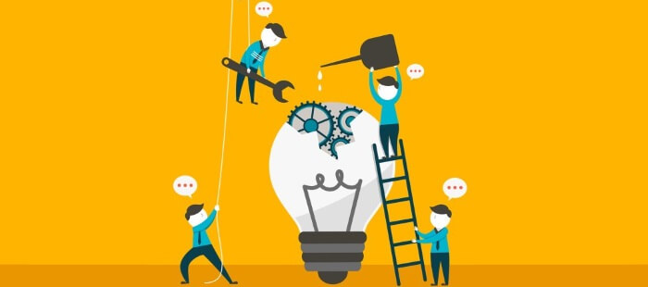
¿Qué conseguimos?
Darnos a conocer como equipo.
Ofrecer una muestra del trabajo que podemos hacer.
Abrir una línea de comunicación con posibles clientes.

Slide 6
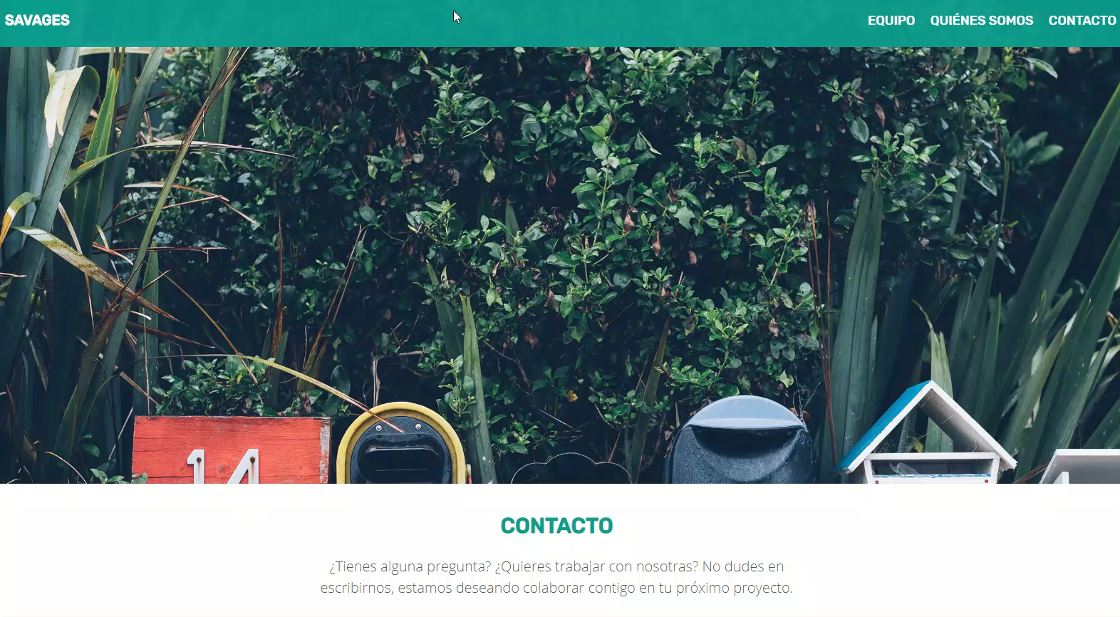

Slide 7
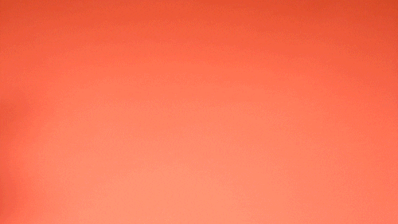
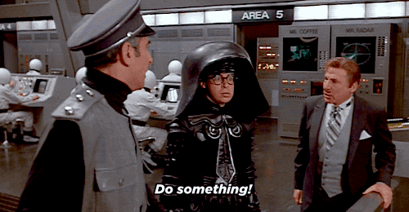
Organización del equipo
“Pair” programming a 5, maximizando el aprendizaje de todas y compartiendo conocimientos.
Team building para conocernos mejor.
Daily meetings para poner en común los avances o retos a resolver.

Slide 8
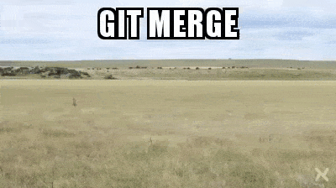
Retos
Trabajar con ramas en Git.
Merges y migración.
Diferentes ritmos de aprendizaje.

Slide 9
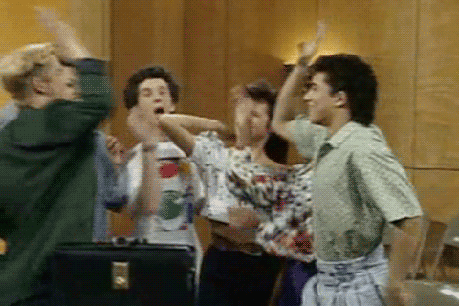
Logros
Aprendizaje técnico.
Entorno de trabajo en remoto.
Soft skills.

Slide 10
Disfruta del camino

